Slide 1
LA SÉCURITÉ ET LA SANTÉ AU TRAVAIL À L’ÈRE NUMÉRIQUE
Campagne «Lieux de travail sains» 2023-2025
Le travail sur plateformes numériques: implications pour la santé et la sécurité au travail

Slide 2
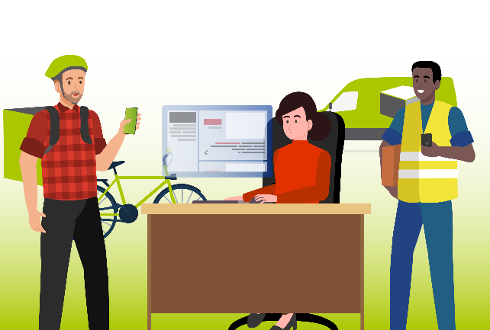
Vue d’ensemble
Définition du travail via une plateforme numérique
Taxonomie
Faits et chiffres
Opportunités
Risques et défis en matière de SST
Cartographie des réponses aux risques liés à la SST
Conclusions

Slide 3

Définition du travail via une plateforme numérique
«Tout travail rémunéré fourni sur ou par l’intermédiaire d’une plateforme en ligne»
Travail via des plateformes numériques en ligne ou sur site:
Les tâches sont toujours organisées en ligne, mais peuvent être exécutées virtuellement ou dans un environnement physique
Travail via une plateforme numérique en ligne ou sur site
Utilise la gestion algorithmique
Inclut généralement des modalités de travail atypiques
Notes:
La gestion algorithmique permet d’attribuer, de surveiller et d’évaluer le comportement et les performances des travailleurs.
Compte tenu de la prévalence des modalités de travail atypiques, les plateformes de travail numériques ont tendance à classer les travailleurs en tant qu’indépendants dans leurs conditions générales, ce qui se traduit par un transfert des risques et des responsabilités, y compris dans le domaine de la santé et de la sécurité, vers les travailleurs de plateformes numériques.

Slide 4
Taxonomie
Dimensions | Type de travail via une plateforme numérique
 | Type 1 | Type 2 | Type 3 | Type 4
Format de la fourniture de travail | Sur site | Sur site | En ligne | En ligne
Niveau de compétences requis pour exécuter les tâches | Peu qualifié | Très qualifié | Peu qualifié | Très qualifié
Niveau de contrôle exercé par la plateforme de travail numérique | Niveau de contrôle élevé | Niveau de contrôle intermédiaire | Niveau de contrôle élevé | Niveau de contrôle faible
EXEMPLE | Livraison de colis | Travail manuel | Révision de contenus en ligne | Programmation à distance
Notes:
Après examen de la littérature existante, une taxonomie a été élaborée reposant sur trois dimensions et aboutissant à quatre types de travail via une plateforme numérique, comme illustré dans le tableau. Ces trois dimensions sont les suivantes:
Dimension 1: le format de la fourniture de travail (en ligne ou sur site)
Le travail via une plateforme en ligne désigne les tâches qui sont mises en relation avec des travailleurs en ligne et qui sont exécutées uniquement ou principalement de manière virtuelle sur un appareil électronique, quel que soit le lieu, bien que le lieu le plus courant soit le domicile du travailleur. Le travail via une plateforme sur site fait référence aux tâches qui sont effectuées uniquement ou principalement dans un environnement physique, soit dans des espaces publics, sur la route ou dans les locaux du client, même si le processus de mise en correspondance des tâches avec les travailleurs d’effectue toujours en ligne. Cette dimension est pertinente étant donné qu’en matière de SST, l’environnement physique détermine dans une large mesure (mais pas de manière exhaustive) les risques auxquels les travailleurs via une plateforme numérique sont exposés, ainsi que les difficultés particulières concernant la manière dont ces risques sont gérés dans la pratique.
Dimension 2: le niveau de compétence requis (peu qualifié ou très qualifié)
Le niveau de compétence sert d’indicateur de la nature, de l’ampleur et de la complexité de la tâche. Il détermine si une tâche peut être attribuée à toute personne active sur la plateforme ou à un individu sélectionné plus spécifiquement. Le niveau de compétence requis pour exécuter une tâche ne révèle rien sur les compétences générales dont un travailleur de plateforme a besoin (par exemple, les stratégies de recherche d’emploi) ou qu’il possède (par exemple, le niveau d’éducation). L’échelle des tâches va des micro-tâches, par exemple le travail de clic, dans lequel une seule tâche ne prend que quelques secondes, et des tâches intermédiaires, par exemple la livraison de colis, qui nécessitent quelques minutes ou heures de travail, aux tâches plus volumineuses, par exemple les projets à part entière qui peuvent prendre plusieurs semaines ou mois, comme la conception d’un site web.
Dimension 3: le niveau de contrôle exercé par la plateforme (cf. gestion algorithmique)
Le «niveau de contrôle» est un terme générique qui englobe plusieurs dimensions utilisées pour classer les plateformes numériques. Il sert d’indicateur de l’étendue du pouvoir hiérarchique et des prérogatives de direction qu’une plateforme de travail numérique déploie dans sa relation avec les travailleurs, plus précisément en ce qui concerne les décisions (unilatérales) relatives à l’attribution, à l’organisation et à l’évaluation du travail. L’intermédiation des plateformes peut aller d’un niveau de contrôle minimal à très élevé. Cet aspect est important étant donné que le niveau de contrôle détermine le degré de subordination, qui, dans la plupart des États membres, constitue le principal critère juridique utilisé pour déterminer le statut professionnel. En outre, au niveau de l’UE et dans la plupart des États membres, le cadre réglementaire en matière de SST ne s’applique qu’aux salariés. Cette dimension est étroitement liée à la dépendance de la plupart des plateformes numériques à l’égard de la gestion algorithmique (et du contrôle et de la surveillance numériques) et à la manière dont elle façonne les conditions de travail et la protection sociale dans le cadre du travail sur plateformes numériques. Il n’existe pas de pratique uniforme entre les plateformes par rapport à la façon dont elles déploient de telles techniques.

Slide 5
Faits et chiffres: travailleurs par type de travail et par secteur
6% des travailleurs de l’UE gagnaient la majeure partie ou une partie de leurs revenus par l’intermédiaire d’une plateforme numérique
Travail via une plateforme
Source: Le pouls de la SST 2022 - EU-OSHA
TIC, finance, services professionnels, scientifiques et techniques
Commerce, transports, hébergement et restauration
Administration,
y compris administration
publique
et défense
Santé et aide sociale
Services sociaux, culturels, personnels et autres
Construction
Industrie manufacturière et ingénierie
Enseignement
Agriculture, sylviculture et pêche
Distribution de gaz, d’électricité et d’eau, exploitation de mines et de carrières
Travail via une plateforme
Travail hors plateforme
Notes:
En 2022, dans les 27 États membres + l’Islande et la Norvège:
- Environ 6% des travailleurs gagnaient la majeure partie de leur revenu en travaillant pour des plateformes numériques.
- 6% des travailleurs, soit plus de 11,5 millions de personnes dans l’UE.
Le travail sur plateformes numériques est plus présent dans les secteurs suivants:
Technologies de l’information et de la communication, finance, services professionnels, scientifiques ou techniques (19,2%)
Commerce, transports, hébergement et restauration (18,3%)
Administration et logistique, y compris l’administration publique et la défense (15,8%)
Le pouls de la SST 2022: https://osha.europa.eu/fr/facts-and-figures/osh-pulse-occupational-safety-and-health-post-pandemic-workplaces

Slide 6
Faits et chiffres: travailleurs par type de travail et caractéristiques des travailleurs
Âge des personnes interrogées
65 ans et plus
Les travailleurs âgés de 25 à 34 ans sont majoritaires dans le travail via une plateforme
La plupart des travailleurs de plateforme sont des hommes
La prévalence du travail via une plateforme est plus élevée chez les immigrés
Genre
Femme
Homme
Nationalité
Ressortissant
du pays
Ressortissant
étranger
Travail hors plateforme
Travail via une plateforme
Source: Le pouls de la SST 2022 - EU-OSHA
Notes:
Le pouls de la SST 2022: https://osha.europa.eu/fr/facts-and-figures/osh-pulse-occupational-safety-and-health-post-pandemic-workplaces

Slide 7

Faits et chiffres: diversité de la main-d’œuvre
Migrants et minorités ethniques
  Surreprésentation dans le travail peu qualifié sur plateformes numériques en ligne et sur site
  Motivations: percevoir un revenu, échapper au travail non déclaré, s’insérer dans le «parcours migratoire»
Femmes
  Le travail sur plateformes numériques présente de moins
  en moins de disparités selon le genre
Personnes souffrant d’un handicap, d’une maladie ou d’une affection chronique
  L’implication dépend de la nature de l’affection et de la tâche

Slide 8

Opportunités
Favorise l’entrée/le retour sur le marché du travail et la participation
Inclut les groupes vulnérables et marginalisés
Source de revenus attrayante
Développe les compétences
Permet d’acquérir de l’expérience afin de trouver un meilleur emploi
Permet de choisir son environnement de travail
Réduit les risques de violence et de harcèlement
Notes:
La réduction des risques liés à la violence et au harcèlement est due aux contacts limités avec la plateforme, les collègues et les clients.
Le travail via des plateformes numériques peut également aider à surmonter les perceptions négatives ou les préjugés et s’avérer bénéfique pour les personnes qui ne sont pas à l’aise avec les interactions sociales.

Slide 9

Risques et défis en matière de SST
Concentré dans les métiers plus dangereux
Implique souvent un travail supplémentaire
Sa nature et ses conditions de travail aggravent les défis et les risques en matière de SST
    Prévention et gestion insuffisantes des risques physiques et psychologiques auxquels sont confrontés les travailleurs
Notes:
Les risques sont similaires à ceux liés aux mêmes tâches en dehors de l’économie des plateformes, mais le travail via des plateformes numériques a certains effets spécifiques mentionnés ci-dessus.

Slide 10
Facteurs d’aggravation des risques et défis en matière de SST
Manque de clarté du statut professionnel et du contrat de travail
  Les travailleurs deviennent responsables de leur propre sécurité et de leur santé
    Gestion algorithmique
  Le pouvoir est concentré dans la plateforme
  Récompenses ou pénalités en fonction des performances des travailleurs
  Manque de transparence de l’algorithme
  Réduction de l’autonomie, du contrôle du travail et de la flexibilité des travailleurs
  Épuisement, anxiété, stress
Notes:
Les plateformes de travail numériques ont tendance à qualifier les travailleurs de plateforme d’indépendants, ce qui peut ne pas être conforme aux conditions dans lesquelles ils travaillent effectivement.
Les travailleurs indépendants sont généralement responsables de leur propre sécurité et de leur santé et l’applicabilité de la législation en matière de SST est limitée.
La gestion algorithmique utilise des algorithmes pour attribuer le travail, surveiller et évaluer les performances et le comportement des travailleurs (par exemple, suivi, mécanismes de notation, prise de décision automatisée).

Slide 11
Facteurs d’aggravation des risques et défis en matière de SST
Isolement et manque d’accompagnement social
  Provoquent des problèmes de sommeil, d’épuisement, de stress, de dépression, etc.
  Limitent l’organisation des travailleurs et les négociations collectives
  Compliquent la mise en œuvre des mesures de prévention et l’accès aux services de SST
  Caractère temporaire du travail et «carrières sans frontières»
  Précarité de l’emploi et des revenus
  Source de problèmes de santé mentale et physique

Slide 12

Défis pour certains groupes spécifiques de travailleurs
Difficultés à prouver leur expérience, étant donné que leurs portefeuilles ne peuvent pas être facilement transférés entre plateformes ou inclus dans un CV
Les travailleurs surqualifiés assument des tâches qui ne sont pas en rapport avec leur formation
Le travail via des plateformes numériques peut devenir un piège pour ceux qui disposent de peu d’options de travail alternatives
Notes:
Exemple d’outil permettant aux travailleurs de plateforme de télécharger leurs propres données de réputation et de transaction comme preuve de leur expérience et de leurs compétences professionnelles: GigCV https://gigcv.org/

Slide 13
Défis pour certains groupes spécifiques de travailleurs
  Le travail via une plateforme numérique peut être un levier pour échapper à la discrimination, au harcèlement et à un traitement inéquitable
  Profil anonyme, sans informations sensibles
  Mais ces problèmes existent toujours...
  Les inégalités et les préjugés existants peuvent être renforcés
  Gestion algorithmique fondée sur des données biaisées
  Problèmes de sous-déclaration des travailleurs

Slide 14
Cartographie des réponses aux risques en matière de SST: exemples d’initiatives
DÉCIDEURS POLITIQUES
Assurance obligatoire contre les accidents du travail pour les travailleurs de plateforme sur site
Exigences de transparence à l’égard des plateformes utilisant la gestion algorithmique
Limites de temps de travail, protections en matière de sécurité routière, droit pour les travailleurs d’être informés des évolutions technologiques
Appels à consultations publiques
Inspections du travail et campagnes de sensibilisation

Slide 15
Cartographie des réponses aux risques en matière de SST: exemples d’initiatives
PLATEFORMES
Fourniture de protections en matière de SST, telles que des équipements de protection individuelle, des stratégies de sécurité et de bien-être physique et mental, une assistance médicale, une assurance contre les accidents du travail et une formation adaptée en matière de SST
Politiques de SST relatives à la sécurité routière, à la violence et au harcèlement
Engagements et codes de conduite du secteur

Slide 16
Cartographie des réponses aux risques en matière de SST: exemples d’initiatives
TRAVAILLEURS DE PLATEFORME
Échanges informels d’informations sur des questions liées au travail ou initiatives d’auto-organisation par l’intermédiaire de forums de discussion en ligne, de médias sociaux, d’interactions en face à face
Mesures de sécurité informelles et précautions à prendre pour se protéger contre les risques spécifiques à une tâche
Possibilités de coopération, négociation des conditions de travail, organisation et représentation

Slide 17

Politiques et pratiques
Proposition de directive de la Commission européenne visant à améliorer les conditions de travail sur les plateformes numériques
    Clarification du statut juridique de l’emploi
    Transparence de la gestion algorithmique
    Meilleure application de la législation et meilleure traçabilité
    Prise en compte des thèmes liés à la sécurité et à la santé au travail
    Comblement d’une lacune laissée par la réglementation au sein de l’UE
Notes:
Proposition publiée le 9 décembre 2021.
Parallèlement à la proposition de directive, des projets de lignes directrices sur l’application du droit de la concurrence de l’UE aux conventions collectives des travailleurs indépendants sans salariés ont été publiés.

Slide 18

Exemples de politiques nationales
Loi espagnole «Riders» (2021):
  Droit à la transparence algorithmique
  Présomption d’une relation de travail dépendante
Charte de Bologne (2018):
  Protections en matière de SST pour le travail de plateforme
  A inspiré des changements de la législation italienne
Cadre législatif français:
  Ensemble de droits et de protections pour les travailleurs de plateforme
  Informations complémentaires sur ces initiatives: https://osha.europa.eu/fr/publications/occupational-safety-and-health-digital-platform-work-lessons-regulations-policies-actions-and-initiatives
Notes:
Malgré l’incertitude quant au travail via des plateformes numériques relevant de la compétence des inspections du travail et de la sécurité sociale, certaines actions des inspections ont été recensées en Pologne, en Belgique et en Espagne.

Slide 19

Conclusions en matière de travail via des plateformes numériques
Concentrer les efforts sur la compréhension des défis et des opportunités en matière de SST
Introduire des mesures visant à réduire les asymétries d’informations et les déséquilibres de pouvoir entre les plateformes et les travailleurs
Sensibiliser à la prévention et à la gestion des risques en matière de SST
Accroître la transparence pour faciliter le travail en matière de SST
Renforcer le suivi et l’application de la réglementation en matière de SST
Associer les travailleurs de plateforme et leurs représentants à la gestion de la SST

Slide 20
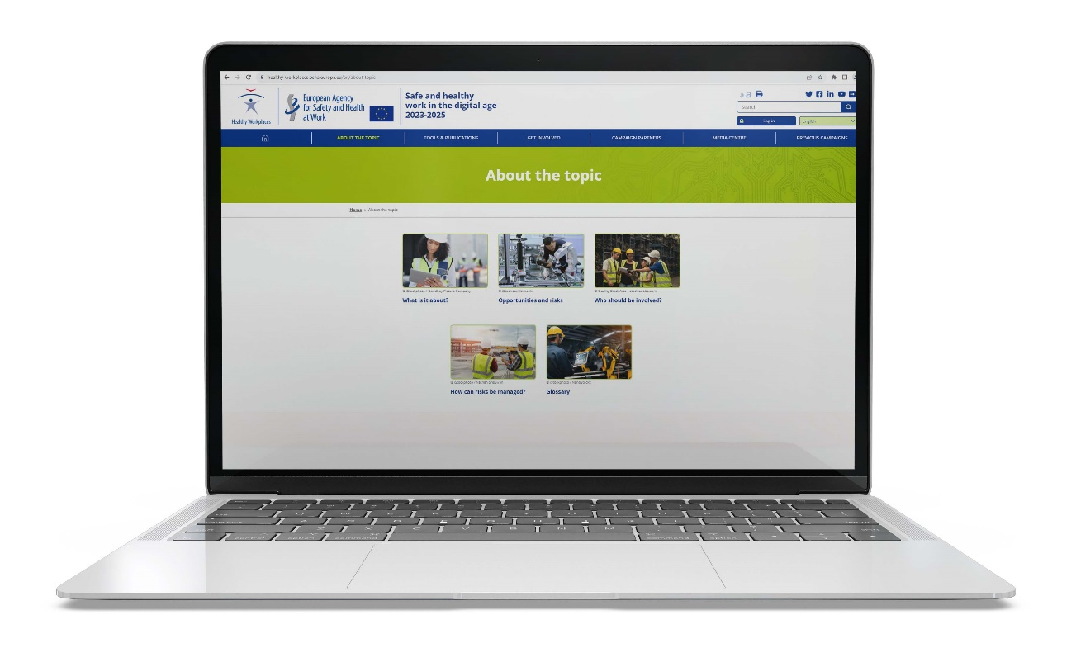

Informations complémentaires
Contenus connexes dans le domaine prioritaire «Le travail via des plateformes numériques»:
https://healthy-workplaces.osha.europa.eu/fr/about-topic/priority-area/digital-platform-work
Toutes les publications sur ce thème:
https://osha.europa.eu/fr/publications-priority-area/digital-platform-work

Slide 21
Ni l’Agence européenne pour la sécurité et la santé au travail ni aucune personne agissant au nom de l’Agence n’est responsable de l’usage qui pourrait être fait des informations données ci-après.
© Agence européenne pour la sécurité et la santé au travail, 2024
Reproduction autorisée, moyennant mention de la source.
Toute utilisation ou reproduction de photos ou de tout autre matériel dont l’Agence européenne pour la sécurité et la santé au travail ne possède pas les droits d’auteur requiert l’autorisation préalable des titulaires des droits en question.

